Slide 1
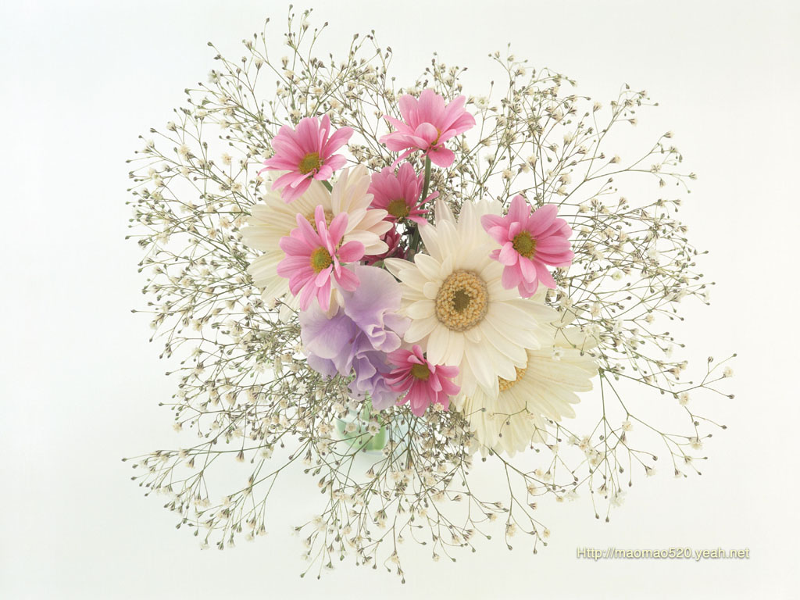

PHÒNG GIÁO DỤC VÀ ĐÀO TẠO TIÊN LÃNG
TRƯỜNG TIỂU HỌC BẠCH ĐẰNG
Nhiệt liệt chào mừng
QUÝ THẦY, CÔ GIÁO VỀ DỰ GIỜ
LỚP 3A
MÔN TOÁN
BÀI 6: BẢNG NHÂN 4, BẢNG CHIA 4 (T1)
Giáo viên: Vũ Thị Hằng

Slide 2


Slide 3
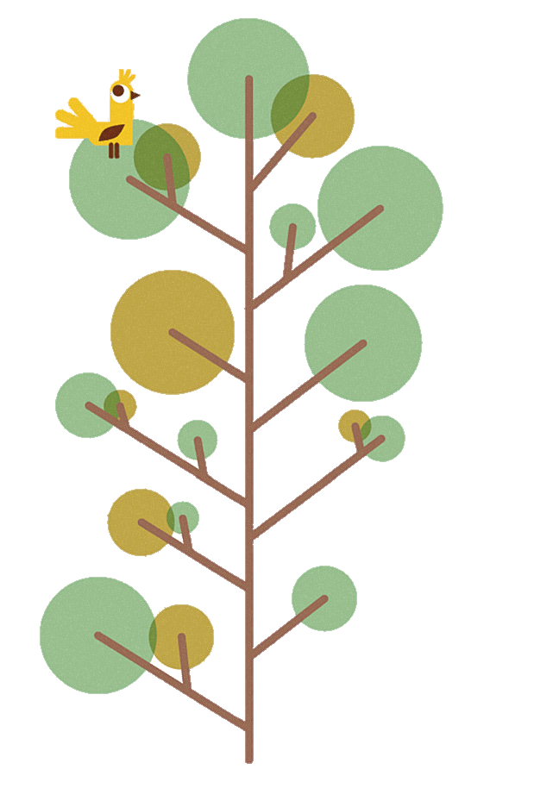



Bài 6: Bảng nhân 4,
bảng chia 4
(Tiết 1)

Slide 4
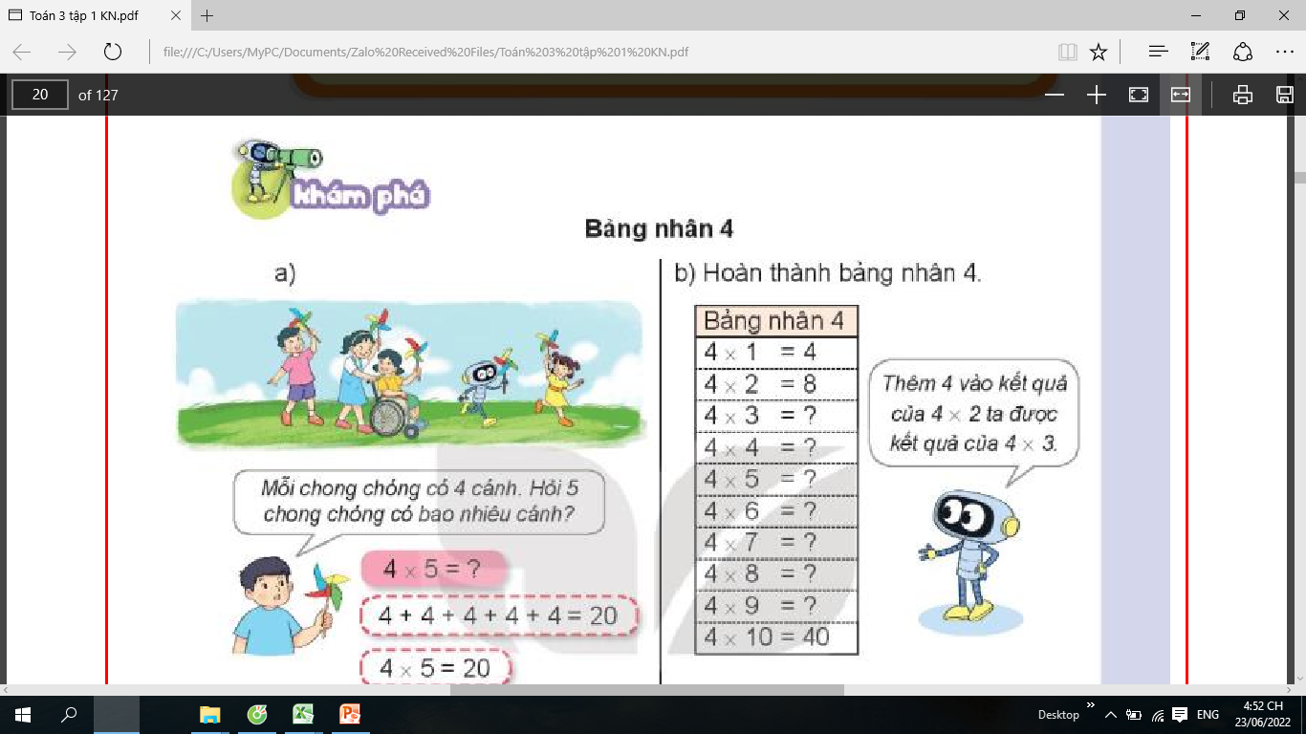
Mỗi chong chóng có 4 cánh. Hỏi 5 chong chóng có bao nhiêu cánh?

Slide 5


Bảng nhân 4
b) Hoàn thành bảng nhân 4
Bảng nhân 4
4 x 1 =
4 x 2 =
4 x 3 =
4 x 4 =
4 x 5 =
4 x 6 =
4 x 7 =
4 x 8 =
4 x 9 =
4 x 10 =
4
8
Thêm 4 vào kết quả 4 x 2 ta được kết quả của 4 x 3.
12
Mỗi chong chóng có 4 cánh. Hỏi 5 chong chóng có bao nhiêu cánh?
16
20
24
4 x 5 = ?
28
32
4 + 4 + 4 + 4 + 4 = 20
36
40
4 x 5 = 20

Slide 6


Bảng nhân 4
4 x 1 = 4
4 x 2 = 8
4 x 3 = 12
4 x 4 =
16
4 x 5 =
20
4 x 6 =
24
4 x 7 =
28
4 x 8 =
32
4 x 9 =
36
4 x 10 =
40

Slide 7
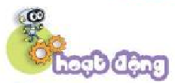
1. Số?
x | 4 | 4 | 4 | 4 | 4 | 4
 | 2 | 3 | 5 | 7 | 9 | 10
 | 8 | ? | ? | ? | ? | ?

Slide 9
2. Nêu các số còn thiếu.
4
8
12
?
?
24
?
32
?
40
40
36
32
?
?
20
?
12
?
4

Slide 11
3. Mỗi ô tô có 4 bánh xe. Hỏi 8 ô tô như vậy có bao nhiêu bánh xe?

Slide 13



TRÒ CHƠI: BƯỚM TÌM HOA
1
4x6 =
4x3 =
4x2 =
3
2
4
4x5 =
5
4x7 =
6
4x10 =
4x8 =
8
7
4x9 =
28
24
32
20
8
12
36
40

Slide 14



Xin chân thành cảm ơn các thầy cô giáo và các em học sinh!
Xin chào và hẹn gặp lại

